Slide 1

Bienvenue au
GROUPE MEDIA CONTACT
☻05 / 01 / 2022

Slide 2

PLAN D’ACTION 2022
DIRECTION DES SYSTEMES D’INFORMATION

Slide 3


SOMMAIRE
I - MISSIONS DU DEPARTEMENT
II- PERSPECTIVES
III- ORGANIGRAMME DSI 2022

Slide 4

I. MISSIONS DU DEPARTEMENT

Slide 5
I – MISSIONS DU DEPARTEMENT 2022
Le Département des Systèmes d’Information de Media Contact Benin dont la mission est de mettre à disposition des utilisateurs, des ressources informatiques et audiovisuelles communes afin de les accompagner dans l’atteinte des objectifs de l’entreprise.
L’année 2022 sera consacré à la consolidation de la phase 1 et a la mise en œuvre de la phase 2 du projet de renforcement et l’unification des moyens de communication dans nos différents centre de production (l’omnicanal) d’une part et d’autre part la protection des données qui transitent sur nos différentes plateformes. La finalité étant toujours mettre à disposition des collaborateurs, des outils de collaboration entre nos différentes filiales afin de permettre un travail d’équipe et facilité les échanges.

Slide 6
II. PERSPECTIVE 2022

Slide 7
II – PERSPECTIVES 2022
L’année 2021 a et une année de grande expérimentation de nouveaux outils digitaux (CRM ) ceci dans le but de hisser notre entreprise dans le top des centre de contact qui intègrent plusieurs canaux de communication (omnicanal) dans la satisfaction et la prise en charge des clients de nos différents partenaires.
Il sera donc question pour nous de mettre en production l’un des différents outil que nous testons (Hermes 360 et yellochat). L’autre grand challenge est la poursuite de la phase deux de la refonte de notre réseau. Ceci se fera naturellement apres la consolidation de la phase une qui a été implémenté tout au long de l’année 2021.
Pour mener a bien notre mission de garant des technologies nouvelles tout en assurant notre rôle essentiel de sécurité des informations, nous avons bâti notre politique autour des grands axes suivants:
MISE EN ŒUVRE D’UN OUTIL OMNICANAL;
POURSUIVRE LE DÉPLOIEMENT DE LA POLITIQUE DE SECURITE
RENFORCER LES PRATIQUES DSI ET ASSURER LE SUPPORT AUX UTILISATEURS ;
REFONTE DE L’ARCHITECTURE DE PRODUCTION: CLOUD & CENTRALISATION CRM

Slide 8
MISE EN ŒUVRE D’UN OUTIL OMNICANAL
Afin de faire De Media contact un centre de contact Omnicanal nous avons fait un certain nombre de test tout au long de l’année écoulée. Notamment nous avons testé des solutions CRM permettant de faire de l’omnicanal car comme vous le savez, le téléphone n’est plus l’unique moyen de communication avec les services clients, mais aujourd’hui, les nouvelles technologies ont changé la donne {E-mail, chat, Forum, Réseaux Sociaux (Facebook, Twitter, Instagram, WhatsApp, etc..), SMS}. Au file des années les canaux digitaux on prit de la place dans le monde des centre de contact pour la gestion de la relation client ce qui a considérablement diminuer les flux voix.
Nous avons donc effectué de nombreuse séances de formation sur le principe de fonctionnement des solutions omnicanal Pour les téléconseillers et managers des différentes campagnes, nous avons de long en large expliqué le concept l’« omnicanalité » qui en découle. C’est-à-dire les clients sont susceptibles de passer d’un terminal à l’autres en peu de temps. Ils posent une question sur Messenger, ajoutent des détails par E-mail au cours de la journée et décrochent leur téléphone pendant une pause.
Apres tout ceci il est donc question pour nous après analyse et validation de la direction générale de retenir une des solutions et la déployer au sein de nos différents sites de production.

Slide 9
MISE EN ŒUVRE D’UN OUTIL OMNICANAL (Suite)
Face au défis de maitriser l’omnicanalité sur nos plateau de production, DSI travaillera essentiellement sur deux Volets:
La rénovation du parc de production avec des postes plus perfoment en terme de ressource ;
Et le déploiement du CRM Omnical.
Ainsi, le plan de rénovation du parc de production qui a démarré l’année passé va se poussuivre. Les prochaines UC et autres matériels à déployer sur les plateaux pour les campagnes digitales auront les caractéristiques suivant:
La capacité à assurer la résilience du système d’information face à un sinistre majeur ou à une cyberattaque dans un monde de plus en plus ouvert et interconnecté, tout en assurant sa conformité règlementaire, constitue un des enjeux majeurs, ceci passe par le développement des pratiques nouvelles et l’appui à l’innovation.

Slide 10
POURSUIVRE LE DÉPLOIEMENT DE LA POLITIQUE DE SECURITE
Pour renforcer la sécurité du réseau, afin d’assurer la disponibilité des ressources réseaux et leurs sécurité, des politiques de sécurités sont mise en place et seront renforcées:
Renforcer les outils de MONITORING POUR CONTRER LES EVENTUELLES MENACES OU VULNERABILITES : Cette action mène à renforcer nos outils en termes de monitoring afin de nous alerter sur les différents sujet de securité, de QOS, anti intruisions. etccc
LANCER DES PROGRAMMES DE SENSIBILISATION ET DE FORMATION CONTINUE DE LENSEMBLE DES COLLABORATEURS : Cette action stipule la mise en place renforcée sur la culture des bonnes reflexes à adopter par les utilisateurs face aux menaces du système d’information
EVALUER CONTINUELLEMENT LA PERTINENCE DU SYSTEME ET SA CAPACITE A PREVENIR
Audit PHYSIQUE
Audit LOGIQUE
Elle tiendra à mettre en place des rapports fréquentielles sur les différentes procédures mise en place et des observations retracées afin de permettre à améliorer aux mieux la sécurité physique et logique de l’entreprise
Finaliser LA REFONTE LOGIQUE ET PHYSIQUE sur le site de Cotonou et dans les Filiale

Slide 11
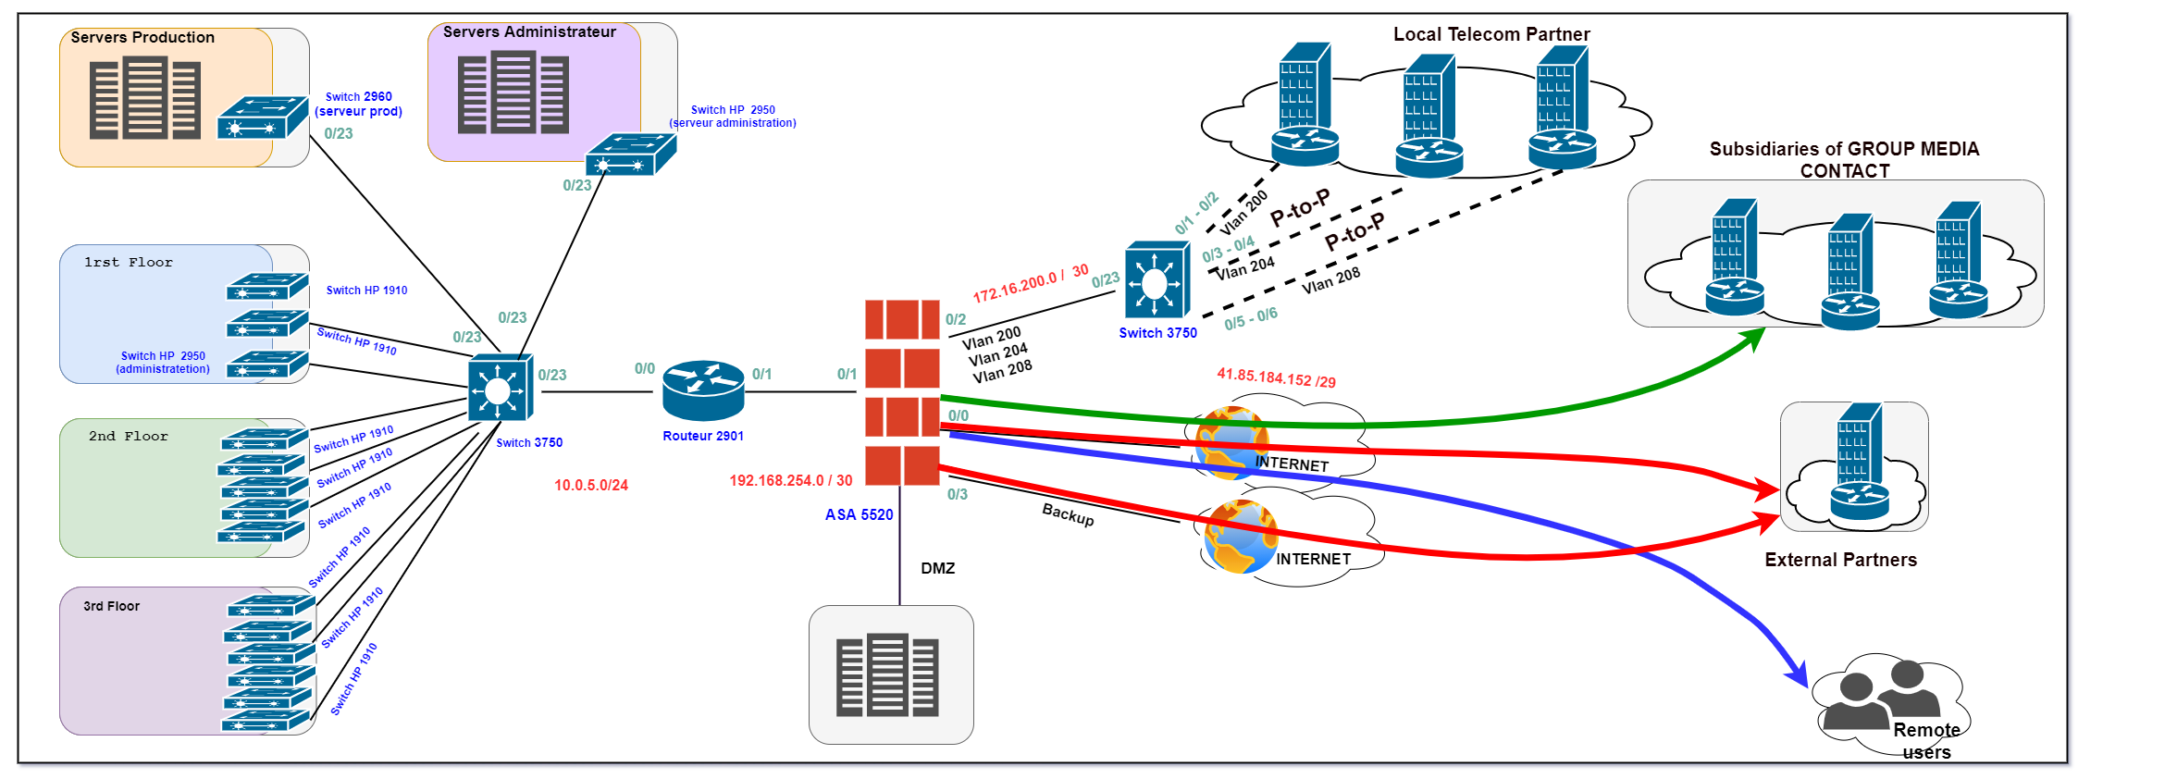
ARCHITECTURE GLOBALE DU RESEAU INFORMATIQUE GMC

Slide 12
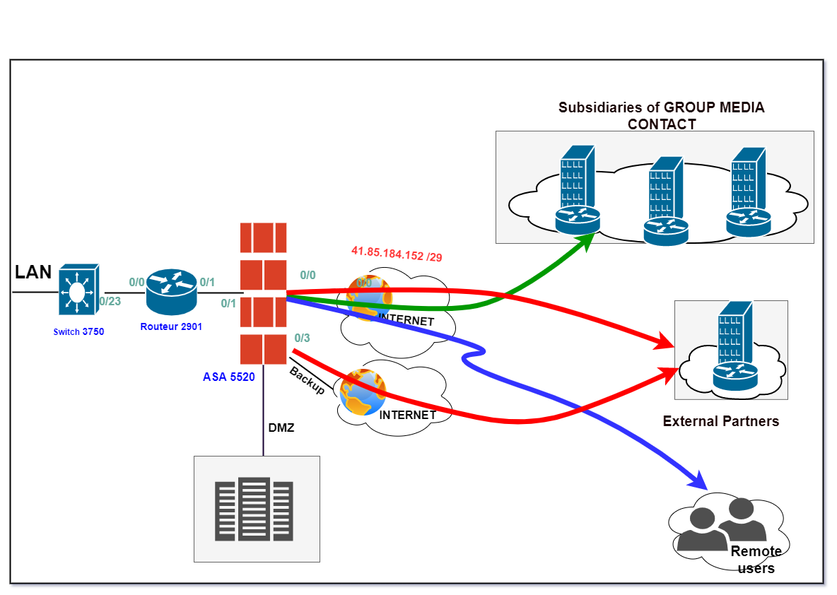

Slide 13
RENFORCER LES PRATIQUES DSI ET ASSURER LE SUPPORT AUX UTILISATEURS ;
Généralisez les pratiques DSI au niveau du groupe Media Contact : application a la lettre des procès DSI au niveau de toutes nos filiales afin d’ établir une vision commune des objectifs.
Assurer l’interface entre les utilisateurs et les Partenaires pour les préoccupations de type technique.

Slide 14
MISE EN ŒUVRE D’UN OUTIL OMNICANAL (suite)
Poste AGENT | Processeur | RAM | Disque Dur | Ecran | Clavier / Souris | CASQUE
UC New génération Version 2.0 | Core I7 | 16 Go | 250 Go SSD | 17 ’’ | USB | AXTEL HD PRO (pour les permettre les appels vidéos ou notes vocales
Poste ADministration | Processeur | RAM | Disque Dur | Ecran | Clavier / Souris | CASQUE
UC New génération Version 2.0 | Core I7 | 16 Go | 500 Go SSD | 17 ’’ | USB | AXTEL HD PRO (pour les permettre les réunions sur teams ou skype

Slide 15
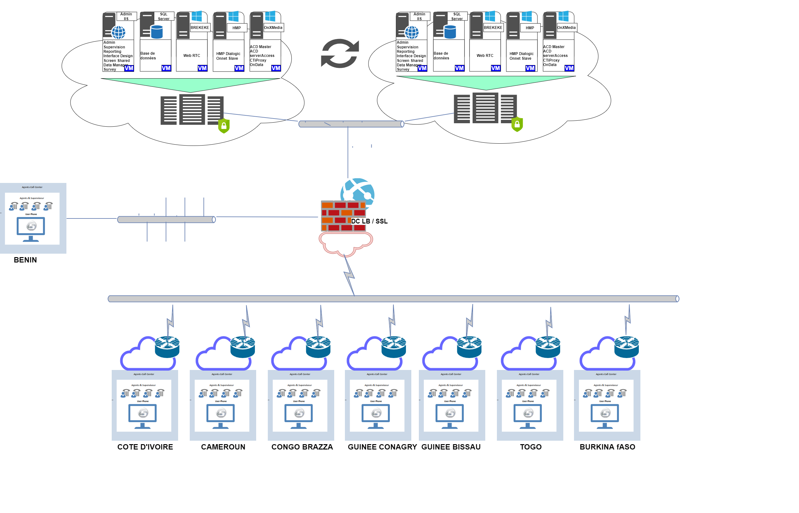
MREFONTE DE L’ARCHITECTURE DE PRODUCTION: CLOUD & CENTRALISATION CRM

Slide 16
III. ORGANIGRAME DSI 2022

Slide 17
III – ORGANIGRAMME DSI 2022
Directeur Département
Responsable Benin
Responsable Filiale
Benin
CMR
CI
Cg
Gc
Gb
EQUIPE
RESEAUX & SECUTITE
EQUIPE RESEAU SECURITE ET
MAINTENANCE
EQUIPE SUPPORT ET
MAINTENANCE
EQUIPE RESEAU SECURITE ET
MAINTENANCE
EQUIPE RESEAU SECURITE ET
MAINTENANCE
EQUIPE RESEAU SECURITE ET
MAINTENANCE
EQUIPE RESEAU SECURITE ET
MAINTENANCE
TITULAIRE
TITULAIRE
TITULAIRE
TITULAIRE
TITULAIRE
TITULAIRE
TITULAIRE
TITULAIRE
A recruter
A recruter
A RECRUTER
A RECRUTER
STAGIAIRE
STAGIAIRE

Slide 18
III – ORGANIGRAMME DSI 2022
Leandre AGUIAH W, G,
Directeur Département
Bicas KODJIA
Responsable Benin
LOBE J.F Responsable Filiale
Benin
CMR
CI
Cg
Gc
Gb
EQUIPE
RESEAUX & SECUTITE
EQUIPE RESEAU SECURITE ET
MAINTENANCE
EQUIPE SUPPORT ET
MAINTENANCE
EQUIPE RESEAU SECURITE ET
MAINTENANCE
EQUIPE RESEAU SECURITE ET
MAINTENANCE
EQUIPE RESEAU SECURITE ET
MAINTENANCE
EQUIPE RESEAU SECURITE ET
MAINTENANCE
A promovour
C BOSSA
JUSTUS E.
A promovour
KEVIN
ALEBA J.M
C. GOUANY
Brunel Ondzoua
A promovour
/ CARIN
A promovour
STAGIAIRE
STAGIAIRE
STAGIAIRE
STAGIAIRE

Slide 19

III. SUPPORT IT DANS LES FILIALES

